Slide 1
Лабораторная работа №3
Тема «Настройка DHCP-сервера»
по дисциплине «Администрирование сетевых подсистем»
Выполнил: Щербак Маргарита Романовна
Студент группы: НПИбд-02-21
«14» ноября 2023г.

Slide 2
Цель работы:
Приобретение практических навыков по установке и конфигурированию
DHCP-сервера.

Slide 3
Задание
Установить на виртуальной машине server DHCP-сервер.
Настроить виртуальную машину server в качестве DHCP-сервера для виртуальной внутренней сети.
Проверить корректность работы DHCP-сервера в виртуальной внутренней сети путём запуска виртуальной машины client и применения соответствующих утилит диагностики.
Настроить обновление DNS-зоны при появлении в виртуальной внутренней сети новых узлов.
Проверить корректность работы DHCP-сервера и обновления DNS-зоны в виртуальной внутренней сети путём запуска виртуальной машины client и применения соответствующих утилит диагностики.
Написать скрипт для Vagrant, фиксирующий действия по установке и настройке DHCPсервера во внутреннем окружении виртуальной машины server. Соответствующим образом внести изменения в Vagrantfile.

Slide 4
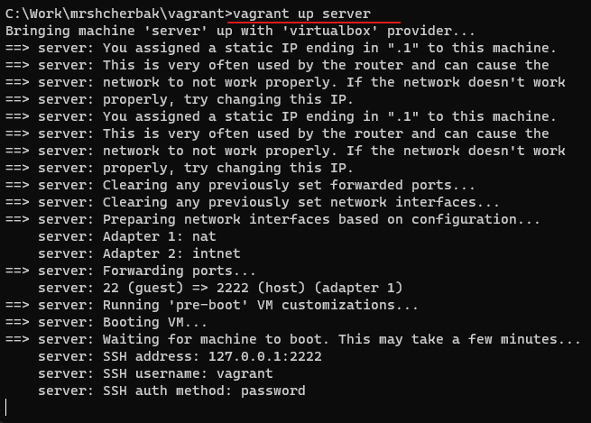
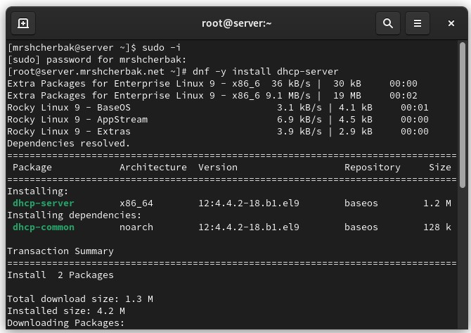
Выполнение работы
Установка DHCP-сервера
Установка dhcp

Slide 5
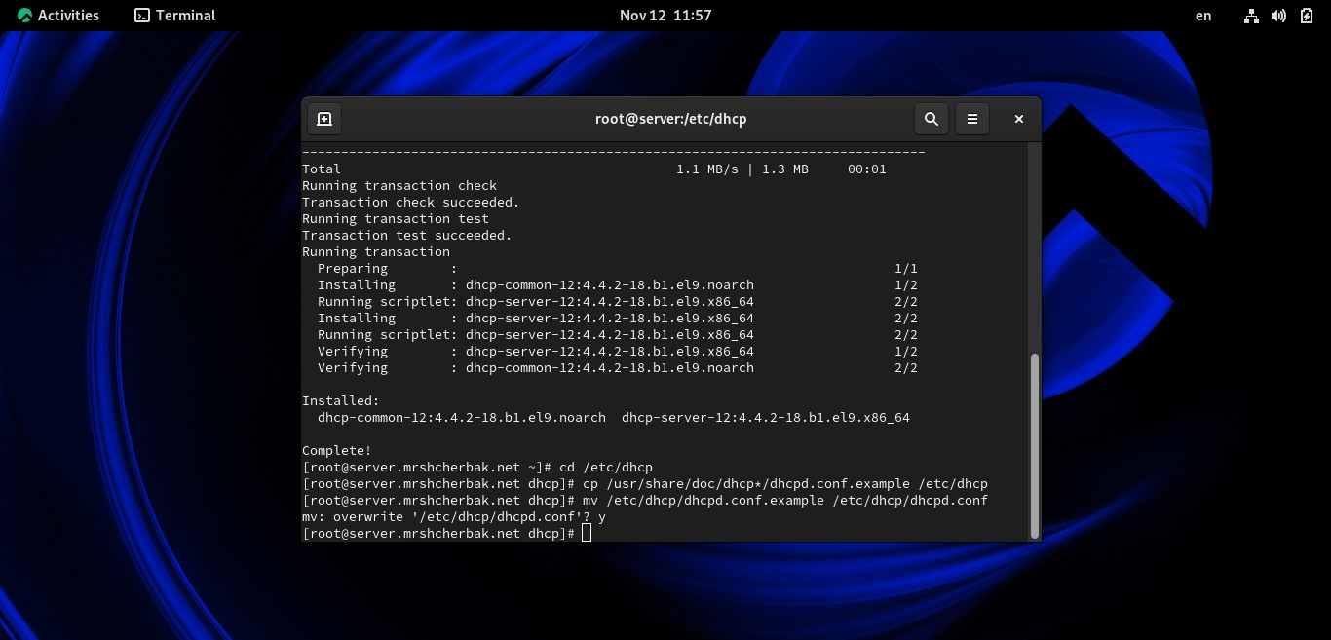
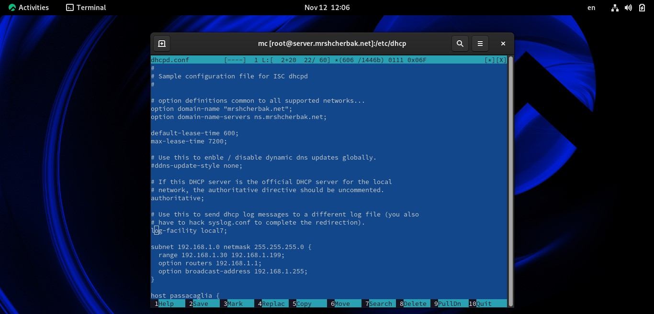
Конфигурирование DHCP-сервера
Редактирование файла /etc/dhcp/dhcpd.conf

Slide 6
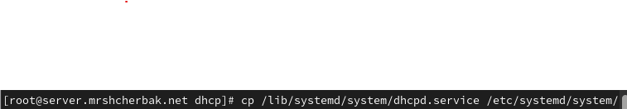
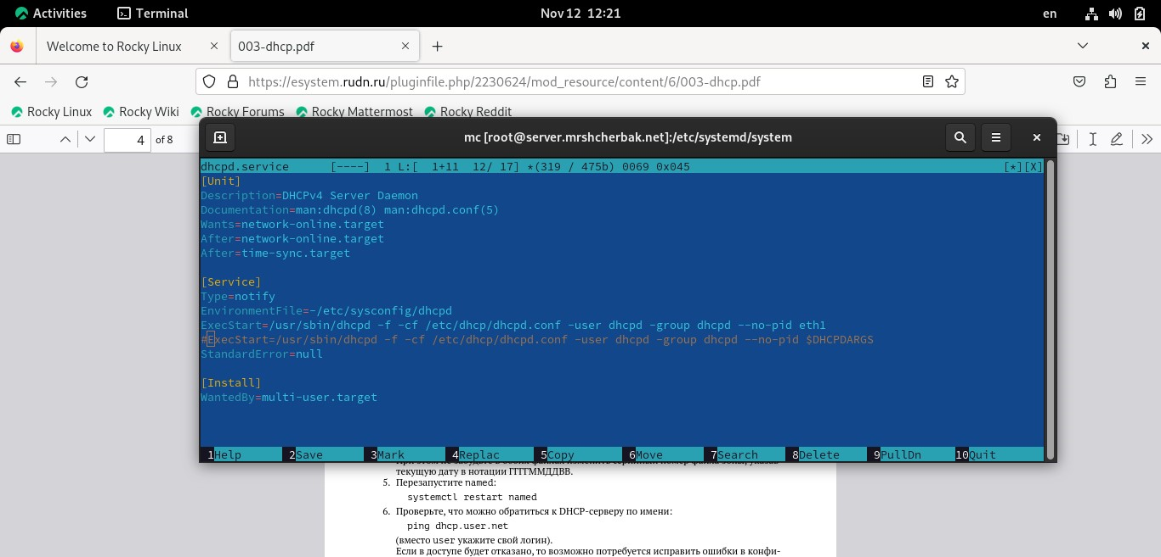
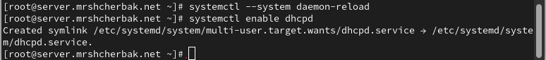
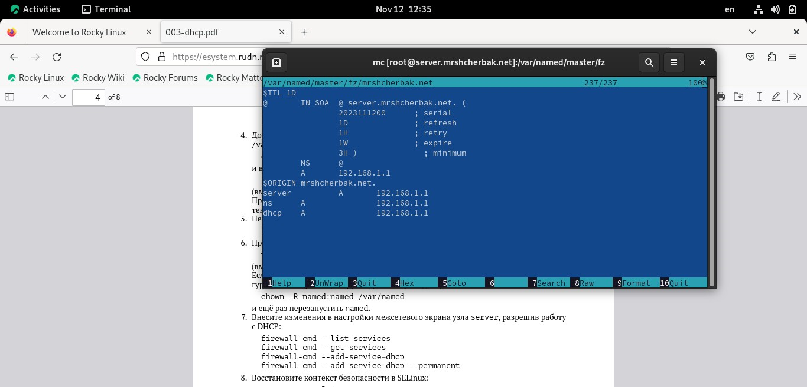
Настроила привязку dhcpd к интерфейсу eth1 виртуальной машины server
Редактирование файла прямой DNS-зоны /var/named/master/fz/mrshcherbak.net

Slide 7
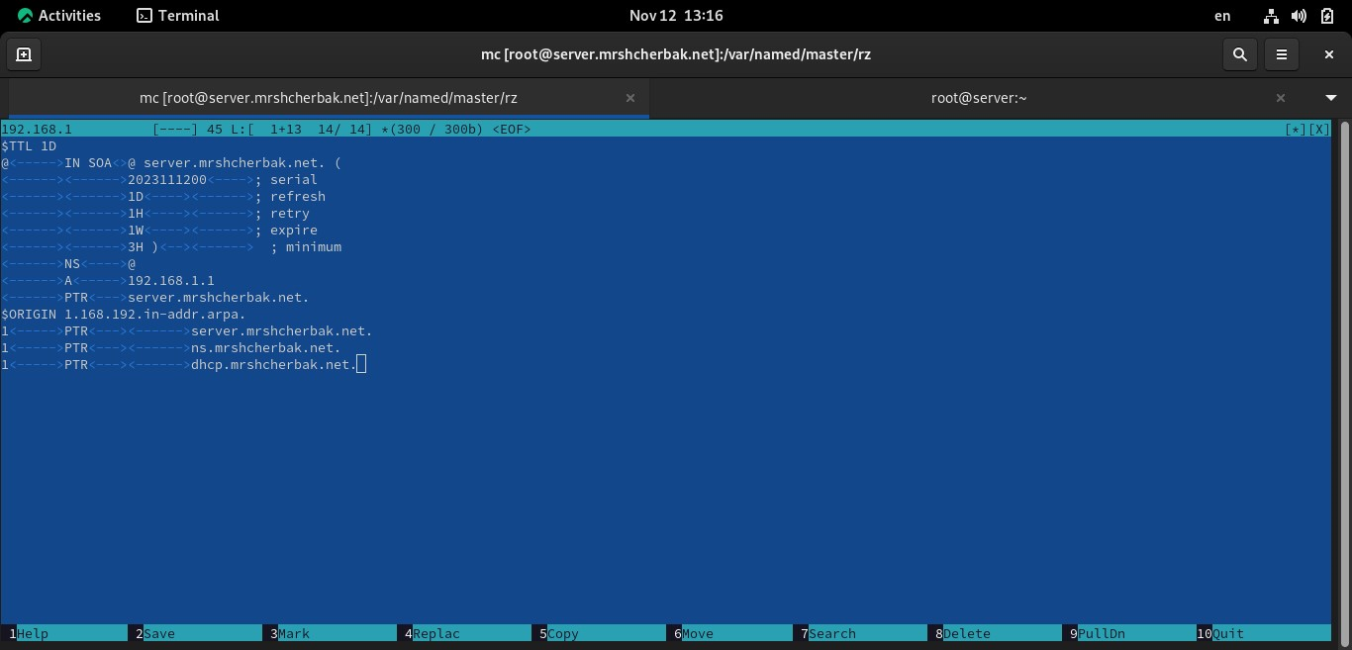
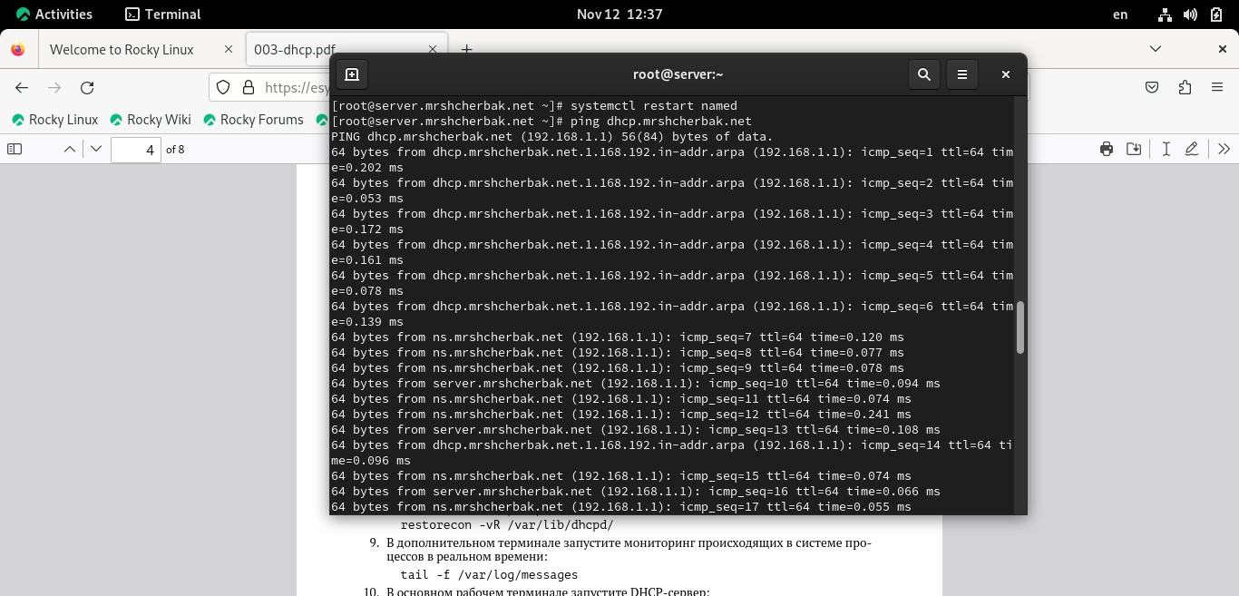
Редактирование файла обратной зоны /var/named/master/rz/192.168.1

Slide 8
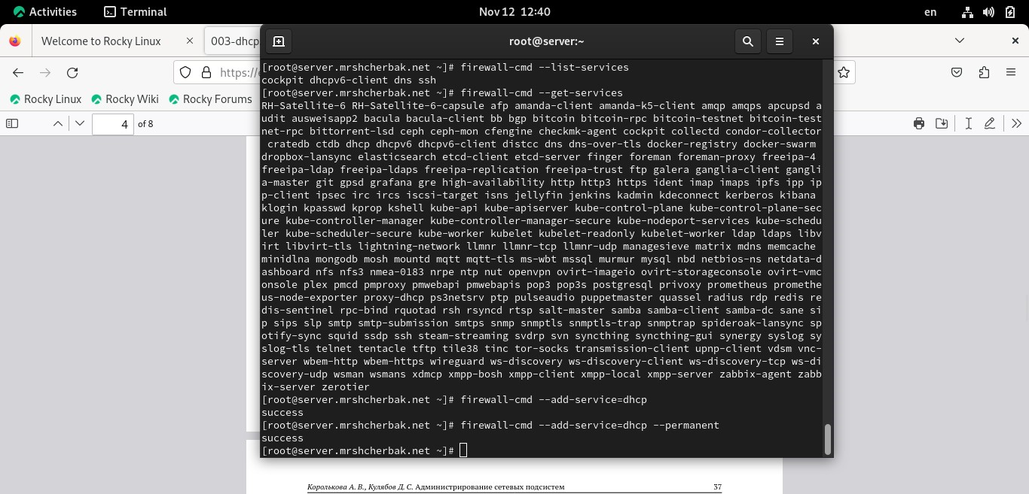
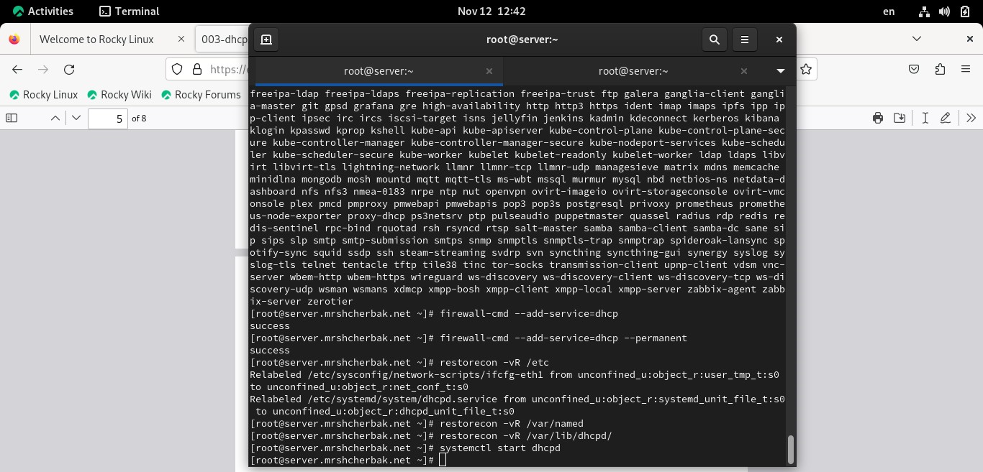
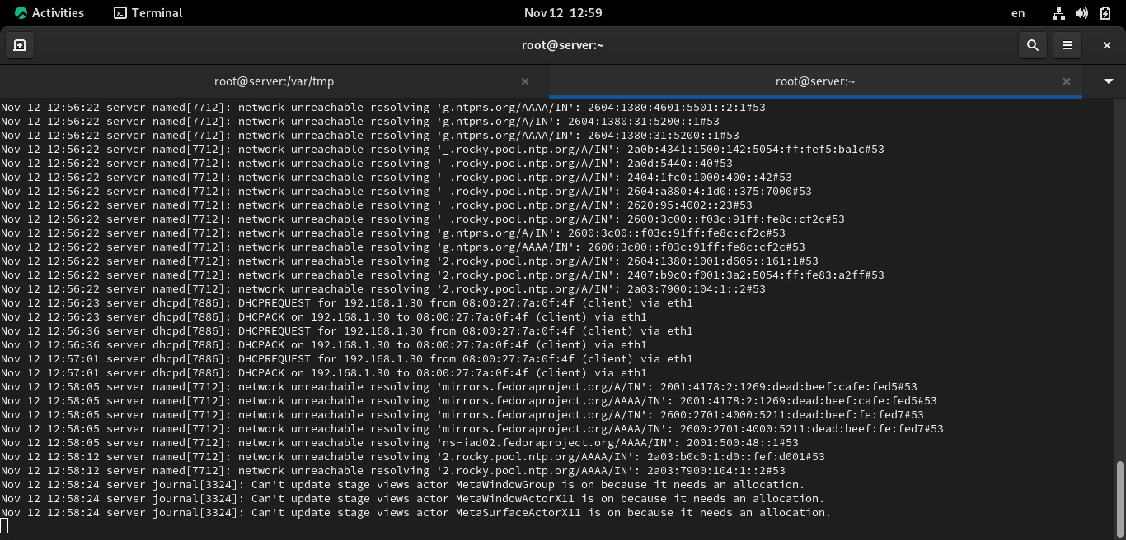
Внесла изменения в настройки межсетевого экрана узла server, разрешив работу с DHCP
Восстановила контекст безопасности в SELinux
Мониторинг происходящих в системе процессов в реальном времени

Slide 9
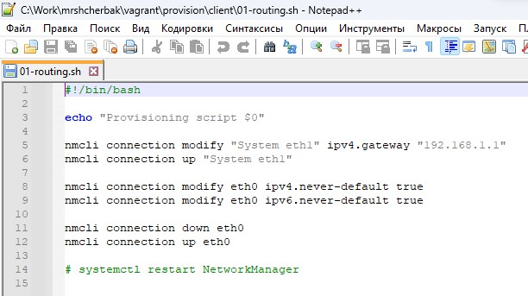
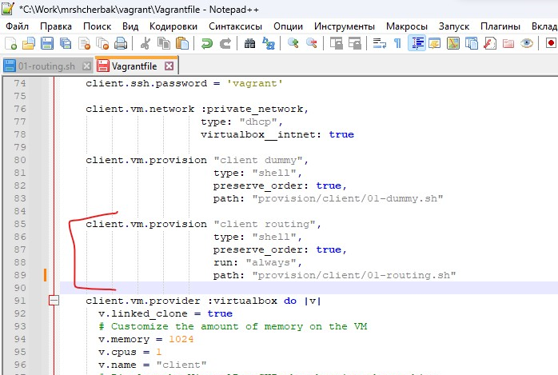
Анализ работы DHCP-сервера

Slide 10
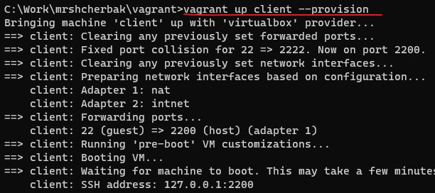
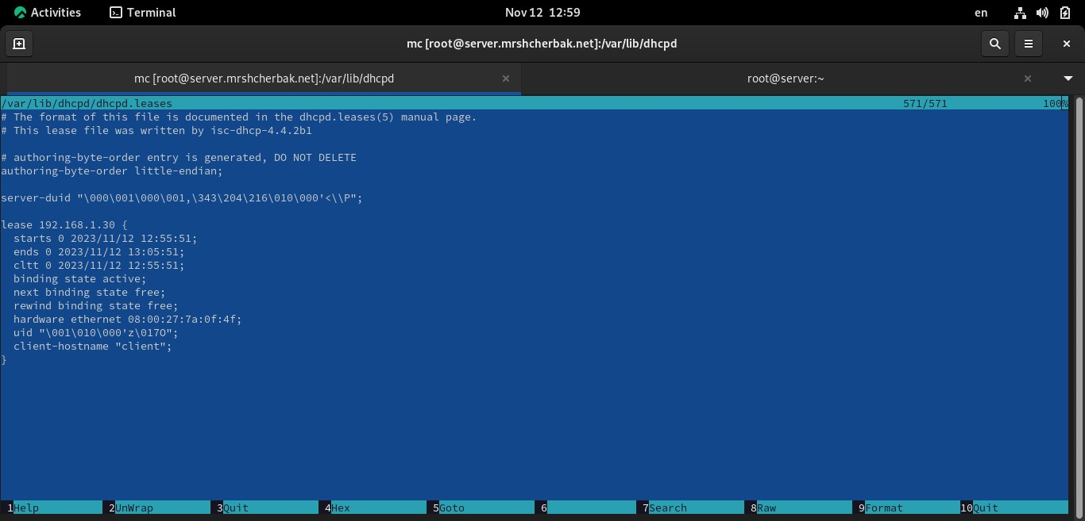
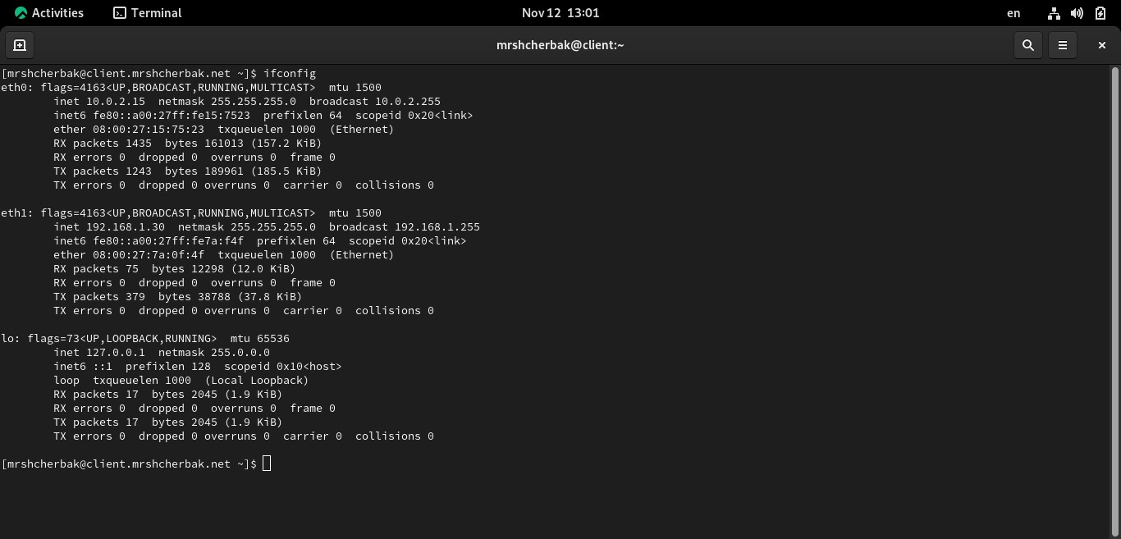
Запуск машины client
Вывод команды ifconfig предоставляет информацию о сетевых интерфейсах на устройстве
Информация о работе DHCP-сервера

Slide 11
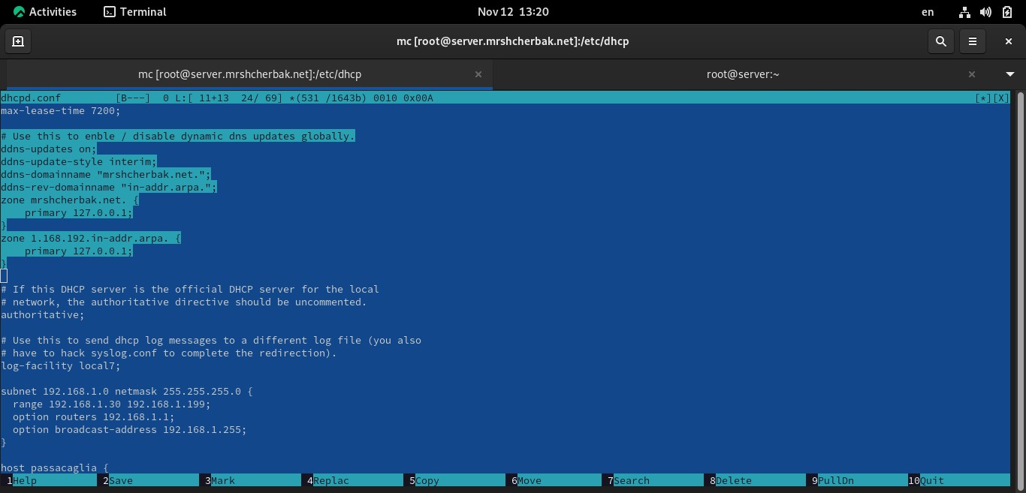
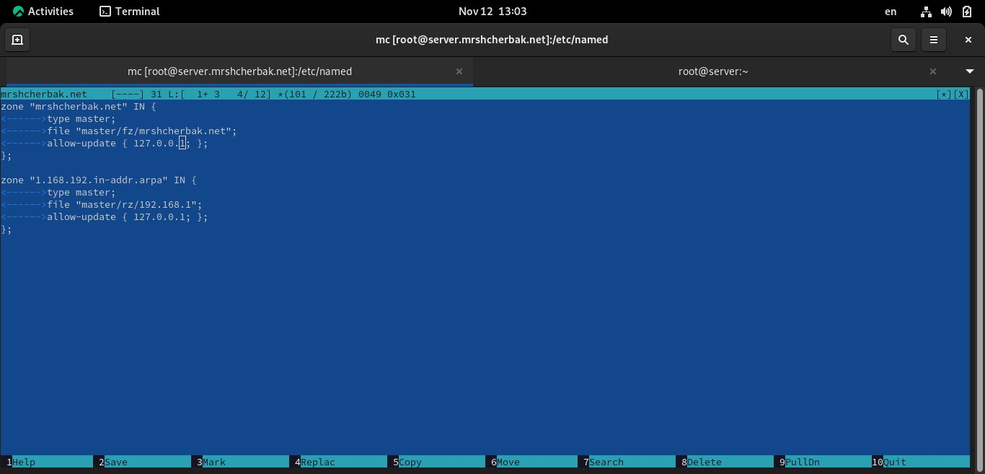
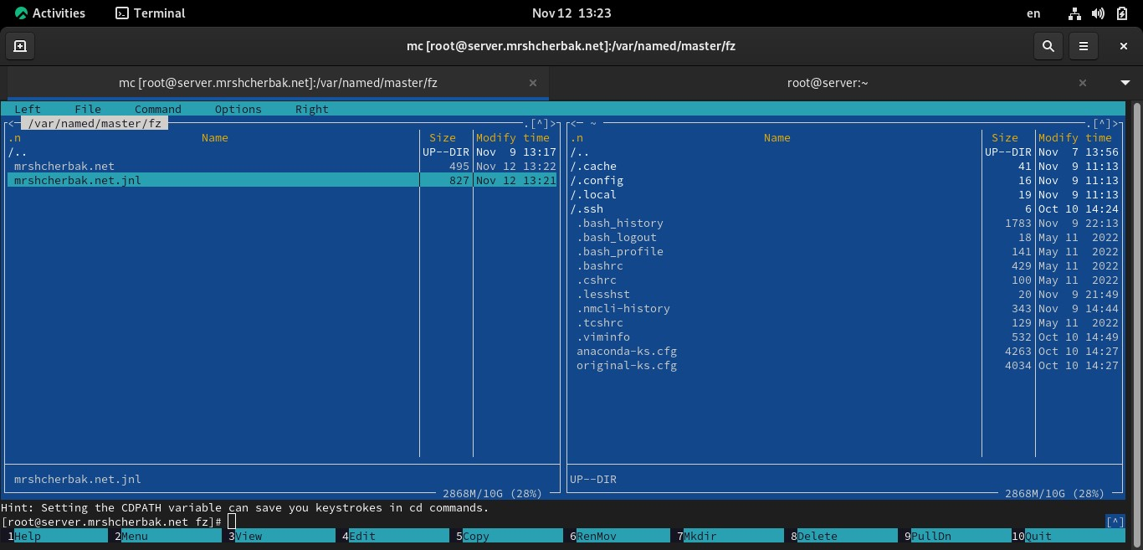
Настройка обновления DNS-зоны
Перезапуск DHCP-сервера прошёл успешно

Slide 12
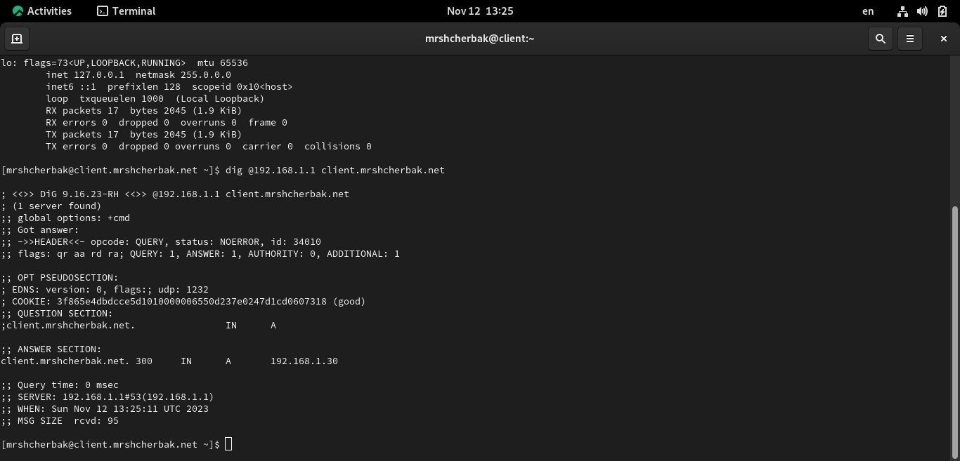
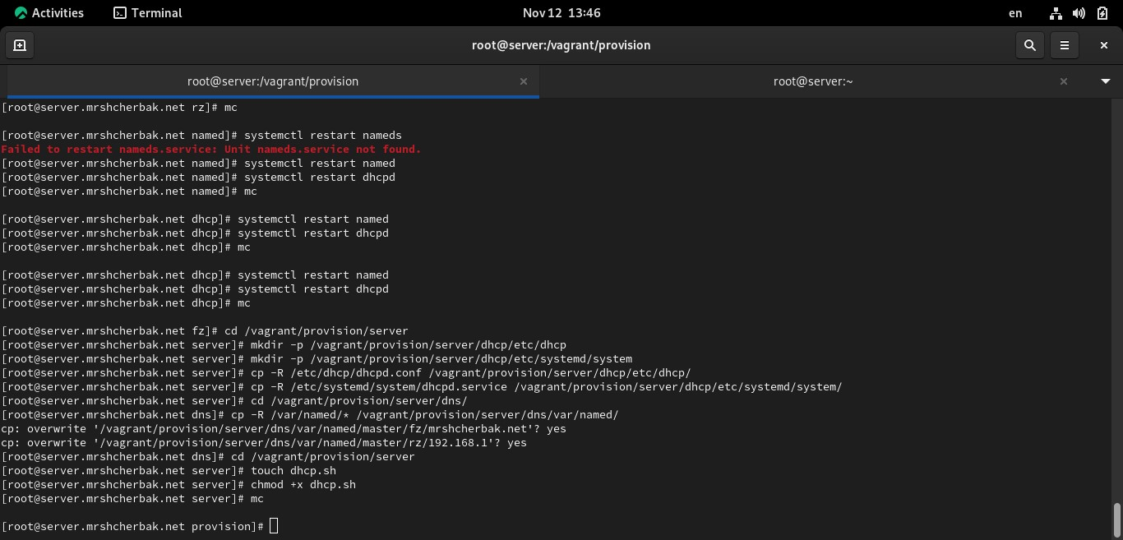
Анализ работы DHCP-сервера после настройки обновления DNS-зоны
убедилась в наличии DNS-записи о клиенте в прямой DNS-зоне
Внесение изменений в настройки внутреннего окружения виртуальной машины

Slide 13
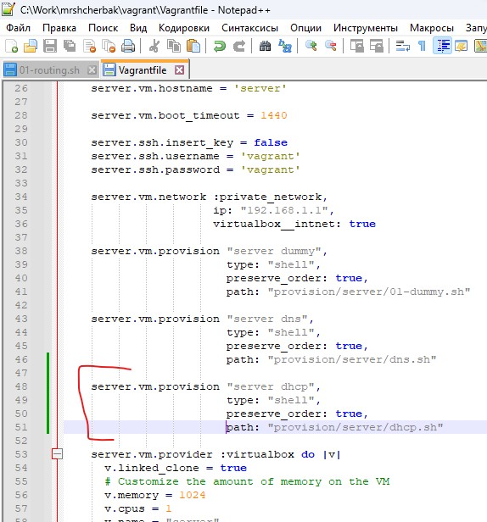
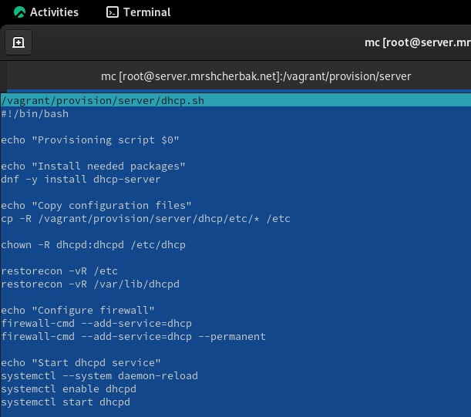
Этот скрипт повторяет произведённые мной действия по установке и настройке DHCP-сервера

Slide 14
Вывод: таким образом, в ходе выполнения л/р №3, я приобрела практические навыки по установке и конфигурированию DHCP-сервера.

